Slide 1
西班牙 社会保障体系中的 福利管理

Slide 2
管理模式
管理机构负责通过确认缴费福利和医疗权响应需求，除了
非缴费型退休金和病残救济金
特殊海上工人计划中的福利
失业补助金

Slide 3
管理模式
社会保障体系国务秘书处
INSS国家社会保障局
DGOSS
GISS社会保障信息部
TGSS社会保障财政中心
ISM海员保险机构
IGSS

Slide 4
管理模式
效率
指导福利管理的原则
效益
透明
分权
统一和平等待遇

Slide 5
管理模式
我们的模式包括：:
管理中心(52) 和活跃的联络中心– CAISS (434) 为大约4700万人口提供服务
指导原则:
接近服务人群

Slide 6
管理模式
价值
技术现代化
由一个独立机构检查
议会控制
社会对话讨论

Slide 7
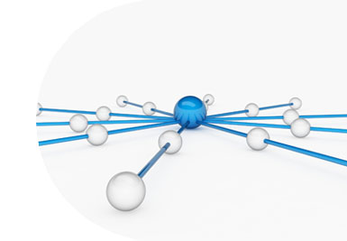
管理模式
客户服务和信息
福利权的确认
福利的控制和监控
行为范围

Slide 8
福利权的确认
简化纸面工作
自动化程序
减少程序时间
退休金的平均处理期限为:6.84gd
永久丧失工作能力的平均处理期限为42.14天
死亡和家中尚活着的人的平均处理期限为6.58天

Slide 9
福利权的确认
福利申请
本人到场
在线
打开个案申请
处理个案申请
福利监管
福利确认
通知社会保障的财政部门，处理付款
发放福利金

Slide 10
福利权的确认
福利申请
电子和在线服务
TESOL (申请的电子化处理): 为通过网络提交福利申请提供可能性
随后的批准，如果用户注册了申请，信息会发送到相应的管理系统
TESOL
集团系统
注册凭据
当程序完成后，申请人获得一份电子签名的注册凭据，包含必要信息:
:: 申请副本
:: 相关文件编号
:: 注册号码
:: 提交的文件清单
:: 注册日期和时间

Slide 11
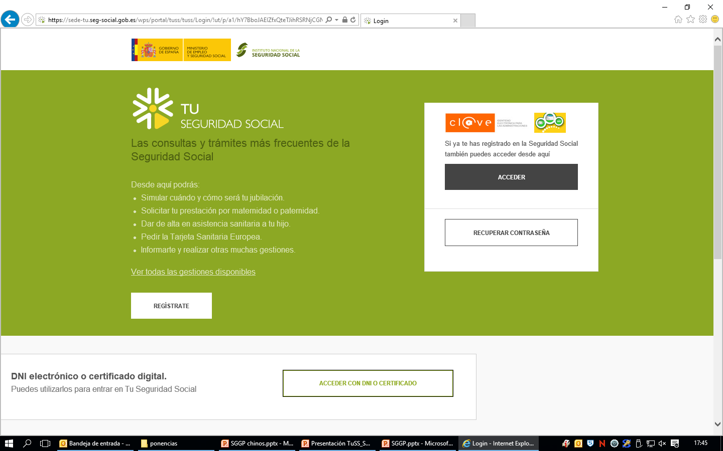
福利权的确认
福利申请
“你们的社会保障”网页

Slide 12
福利权的确认
福利申请
“你们的社会保障” 网站
就业区
有助于计算福利的个人缴费信息
普通退休的剩余时间信息
养老金区
现有养老金的信息
在线访问领取养老金人员的必要证书

Slide 13
福利权的确认
福利申请
本人到场
在线
处理申请文件
自动化的内部程序
计算机应用程序:
福利确认
真实
保密
完整
有效
持续
获得养老金

Slide 14
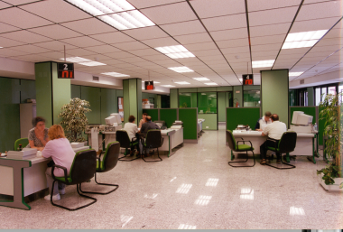
福利权的确认
养老金申请
本人
在线
CAISS
GISS
GISS
DDPP
SILSSP
养老金数额
申请结果
第一次支付
获得养老金

Slide 15
福利权的确认
福利申请
本人到场
在线
社会保障体系数据的互通性. 在线连接
综合会员文件
公开养老金数据
综合缴费数据文件
综合采集文件
获得养老金

Slide 16
福利权的确认
1. INSS省级局长确认福利 | 5.23
2. 付款审核以及通知TGSS | 8.66
3. 获得付款的TGSS程序 | 4.61
4. 银行程序 | 1.38

Slide 17
福利监管
福利权确认的监管
2. 领取福利的监管
使只有具备福利权的人在适格之时，方可享受福利

Slide 18
福利权的监管
福利权适格监管
符合要求的审核
退休
永久丧失工作能力
死亡和家中尚活着的人
不符合

Slide 19
福利监管
福利适格监管
符合要求的审核
退休
会员与注册
年龄
缴费
不符合

Slide 20
福利监管
福利权确认的监管
符合要求的审核
永久丧失工作能力
会员和注册
严重的功能和身体残缺
缴费
不符合

Slide 21
福利监管
福利权确认的监管
符合要求的审核
死亡和家中尚活着的人
死亡人员要求
亲属关系的鉴定
不符合

Slide 22
福利监管
2. 福利领取监管
死亡的监控
补充最低养老金的监控
欺诈注册的监控
因死亡而自动取消
自动终止
因定罪而自动终止

Slide 23
我们处理机构收到的所有文件，不允许有任何积压
我们保证收入不间断原则
我们以尽可能少的纸面工作处理申请，并尽可能不给人们造成麻烦
我们为用户提供快捷专业的服务，可以本人到现场、通过电话或在线找到我们

Slide 24
谢谢

